Slide 1
সবাইকে শুভেচ্ছা

Slide 2
পরিচিতি
মোঃ মামুনুর রশীদ
সহকারী শিক্ষক
দেবকরা মারগুবা ডঃ শহীদুল্লাহ মেমোরিয়াল উচ্চ বিদ্যালয়
শাহরাস্তি, চাঁদপুর।
মোবাইল: 01726 126141
E-mail: mamundmdsmhs@gmail.com
তথ্য ও যোগাযোগ প্রযুক্তি
অষ্টম শ্রেণি
তৃতীয় অধ্যায়
(তথ্য ও যোগাযোগ প্রযুক্তির নিরাপদ ও নৈতিক ব্যবহার)
সময়: ৫০ মিনিট
তারিখ: ৩১/০৫/২০২০

Slide 3
ছবিতে তোমরা কী দেখতে পাও?

Slide 4
আজকের পাঠ
ম্যালওয়্যার

Slide 5
শিখনফল
এই পাঠ শেষে শিক্ষার্থীরা...
ম্যালওয়্যার কেমন করে কাজ করে তা ব্যাখ্যা করতে পারবে;
ম্যালওয়্যারের প্রকারভেদ বিশ্লেষণ করতে পারবে।

Slide 6
কম্পিউটারের সিস্টেম সফটওয়্যারের নিরাপত্তাব্যবস্থার ত্রুটি থেকে ম্যালওয়্যার তৈরির সুযোগ তৈরি হয়।
সিস্টেম সফটওয়্যারের ডিজাইনে কোন ভুল থাকলেও ম্যালওয়্যার তৈরির সুযোগ তৈরি হয়।

Slide 7
উইন্ডোজ অপারেটিং সিস্টেমে ম্যালওয়্যারের সংখ্যা অন্যান্য অপারেটিং সিস্টেমের তুলনায় বেশি।

Slide 8
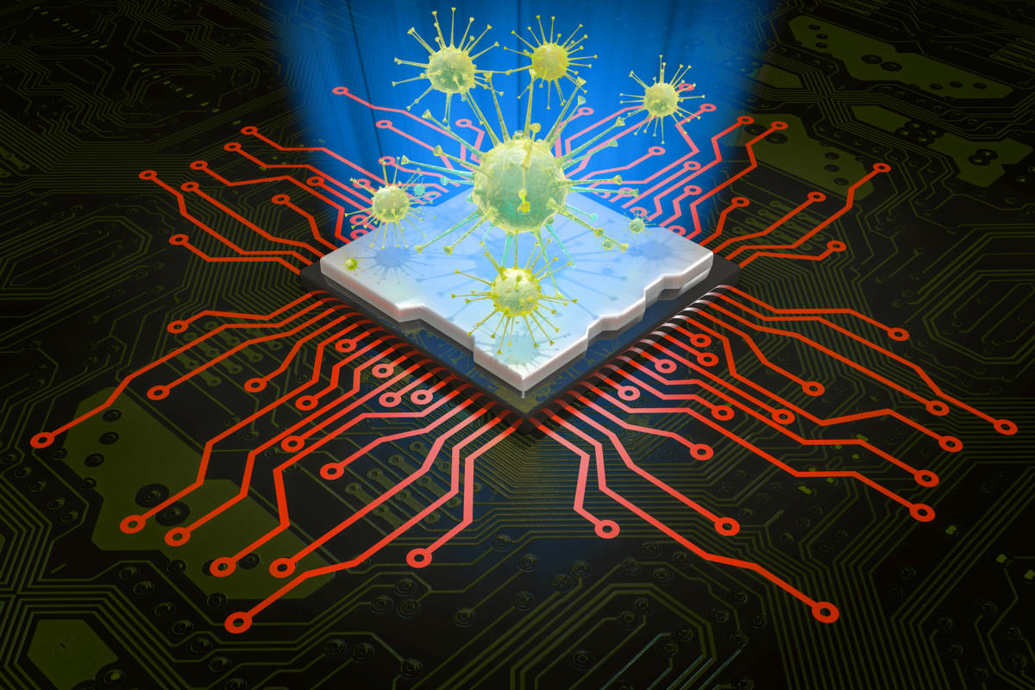
ইন্টারনেটের বিকাশের আগে ম্যালওয়্যারের সংখ্যা খুবই কম ছিল। যখন থেকে ইন্টারনেটের মাধ্যমে ম্যালওয়্যারকে ছড়িয়ে দেওয়া সম্ভব হচ্ছে, তখন থেকেই ম্যালওয়্যারের সংখ্যা বৃদ্ধি পাচ্ছে।

Slide 9
একক কাজ
সময়: ০৫ মিনিট
কিভাবে ম্যালওয়্যার তৈরির সুযোগ সৃষ্টি হয়?
Notes:
ূষিত করে

Slide 10
ম্যালওয়্যারের প্রকারভেদ
কম্পিউটার ভাইরাস
কম্পিউটার ওয়ার্ম
ট্রোজান হর্স

Slide 11
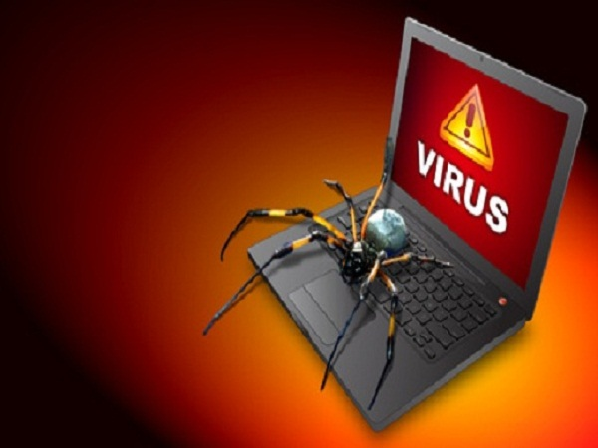
কম্পিউটার ভাইরাস কোন কার্যকরী ফাইলের সঙ্গে যুক্ত হয়।
যখন কার্যকরী ফাইলটি চালানো হয়, তখন ভাইরাসটি অন্য কার্যকরী ফাইলে স্বয়ংক্রিয়ভাবে সংক্রমিত হয়।

Slide 12
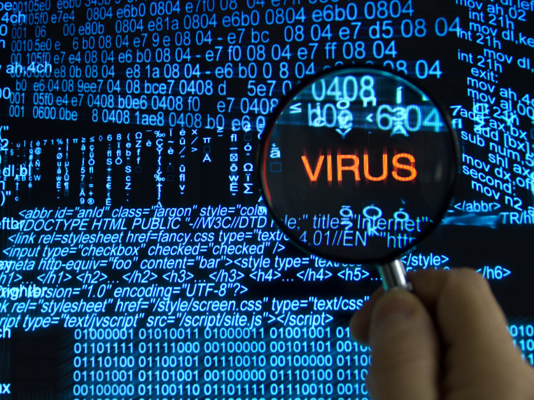
কম্পিউটার ভাইরাস ব্যবহারকারীর হস্তক্ষেপ ছাড়া ছড়িয়ে পড়তে পারে না।
যেমন, কোন পেনড্রাইভে কম্পিউটার ভাইরাসে আক্রান্ত কোন ফাইল থাকলেই তা ছড়িয়ে পড়তে পারে না। যদি কোন কম্পিউটারে সেই পেনড্রাইভ যুক্ত করে ব্যবহার করা হয় তাহলেই কেবল পেনড্রাইভের ভাইরাসটি সক্রিয় হয়ে উঠতে পারে।

Slide 13
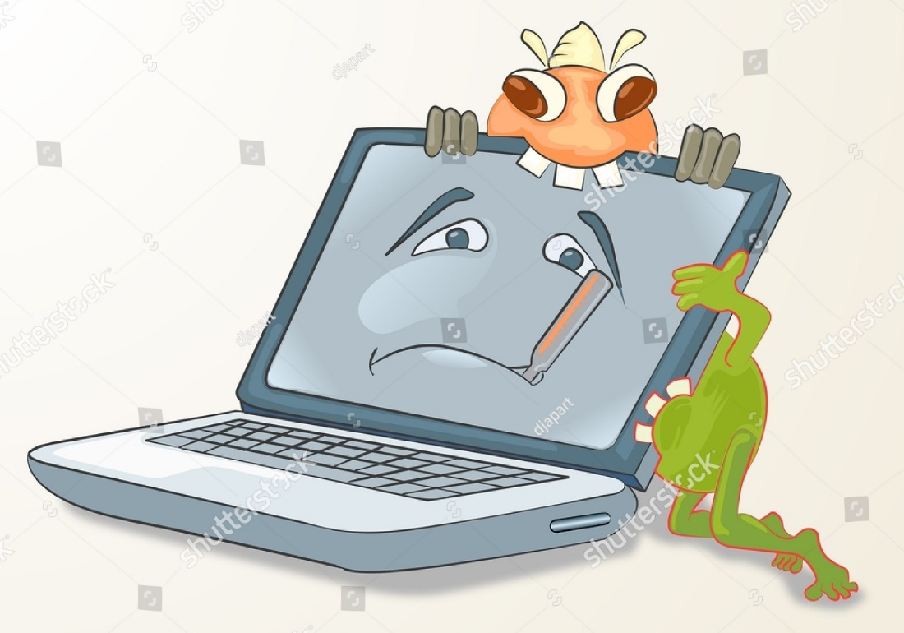
কম্পিউটার ওয়ার্ম নেটওয়ার্কে ছড়িয়ে পড়ে এবং নেটওয়ার্কের অন্যান্য কম্পিউটারকে সংক্রমিত করে।
কম্পিউটার ওয়ার্ম নিজে থেকেই নেটওয়ার্কে ছড়িয়ে পড়ে এবং নিজে থেকেই নেটওয়ার্কের কম্পিউটারকে আক্রান্ত করে।

Slide 14
জোড়ায় কাজ
সময়: ০৫ মিনিট
কম্পিউটার ভাইরাস এবং কম্পিউটার ওয়ার্মের মধ্যে পার্থক্য তৈরি কর।
Notes:
ূষিত করে

Slide 15
ক্ষতিকারক সফটওয়্যারের উদ্দেশ্য তখনই সফল হয়, যখন সেটিকে ক্ষতিকারক সফটওয়্যার হিসেবে চিহ্নিত করা যায় না।
অনেক ক্ষতিকারক সফটওয়্যার ভালো সফটওয়্যারের ছদ্মাবরণে নিজেকে আড়াল করে রাখে।
ব্যবহারকারীরা সরল বিশ্বাসে সেটিকে ব্যবহার করে!

Slide 16
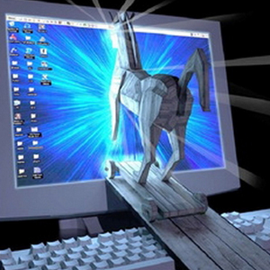
ছদ্মবেশী সফটওয়্যারটি হলো ট্রোজান হর্স। যখনই সফটওয়্যাটি চালু করা হয় তখনই ট্রোজানটি কার্যকরী হয়ে ব্যবহারকারীর ফাইল ধ্বংস করে বা নতুন নতুন ট্রোজান আমদানি করে।

Slide 17
দলগত কাজ
সময়: ১০ মিনিট
ক্ষতিকারক সফটওয়্যার কেন তৈরি করা উচিত নয়? দলে আলোচনা করে বর্ণনা কর।
Notes:
ূষিত করে

Slide 18
মূল্যায়ন
কোন অপারেটিং সিস্টেমে ম্যালওয়্যারের সংখ্যা বেশি?
ম্যালওয়্যার কত প্রকার ও কী কী?
কম্পিউটার ভাইরাস কিসের সাথে যুক্ত হয়?
কম্পিউটার ওয়ার্ম কী?
ওয়ার্ম কীভাবে ছড়ায়?
ট্রোজানের কার্যপদ্ধতি কেমন?
ট্রোজান হর্স কম্পিউটারে কীরূপে অবস্থান করে?

Slide 19
বাড়ির কাজ
কম্পিউটার ভাইরাস, ওয়ার্ম ও ট্রোজান হর্সের মধ্যে মিল-অমিলের তালিকা তৈরি করো।
Notes:
ূষিত করে

Slide 20
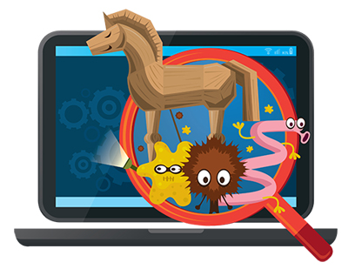
সবাইকে ধন্যবাদ ........

